Slide 1








Slide 2



Het Doeboek!
Boekentips
Vette prijzen
Te gekke weetjes
Grappige stickers
Uitdagende challenges

Slide 3


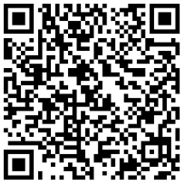


Het Doeboek!
Er staan super leuke
boekentips op elke bladzijde!
Scan de QR code en luister een deel van de te gekke boeken.

Slide 4









Het Doeboek!
DE MISSIE
In het boekje staan 9 verdachten. Eén van hen is de Antilezer, maar wie?
Door een opdracht uit te voeren, vind je een aanwijzing. Met elke aanwijzing kun je één verdachte wegstrepen.
Bekijk de verdachten en hun gegevens goed.

Slide 5

Wie is de Antilezer?!
Luister ons nieuwe luisterverhaal! Misschien hoor je wel een aanwijzing!
Ga naar de bieb, leen een boek
en krijg een aanwijzing in de vorm van een vette tattoo!!

Slide 6
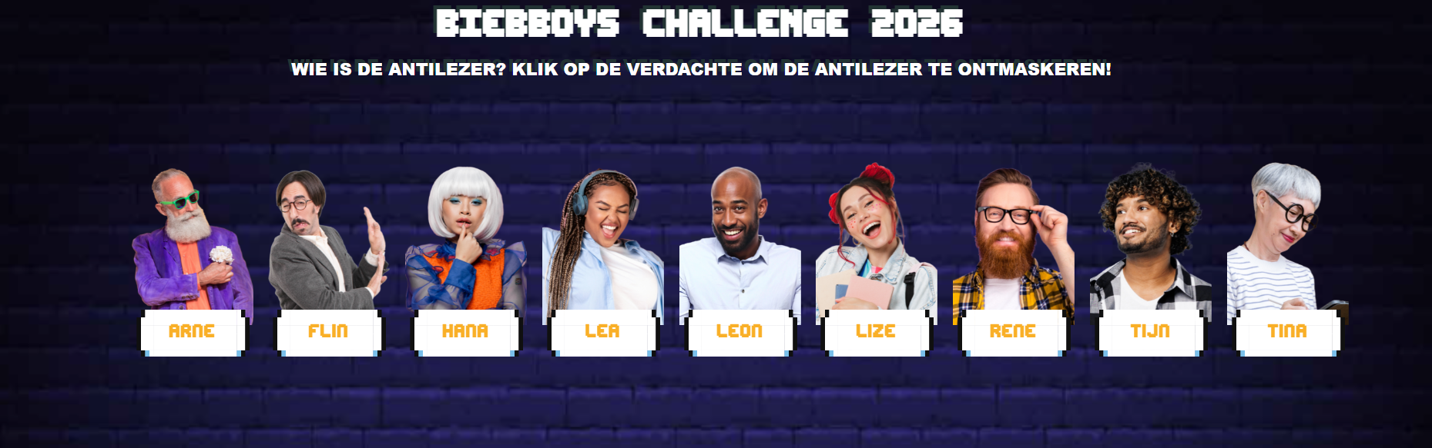

Geef aan wie de Antilezer is op biebboys.nl/challenge
Maak kans op het te gekke prijzenpakket!
Ter waarde van 70 euro!
Klik hier!

Slide 7
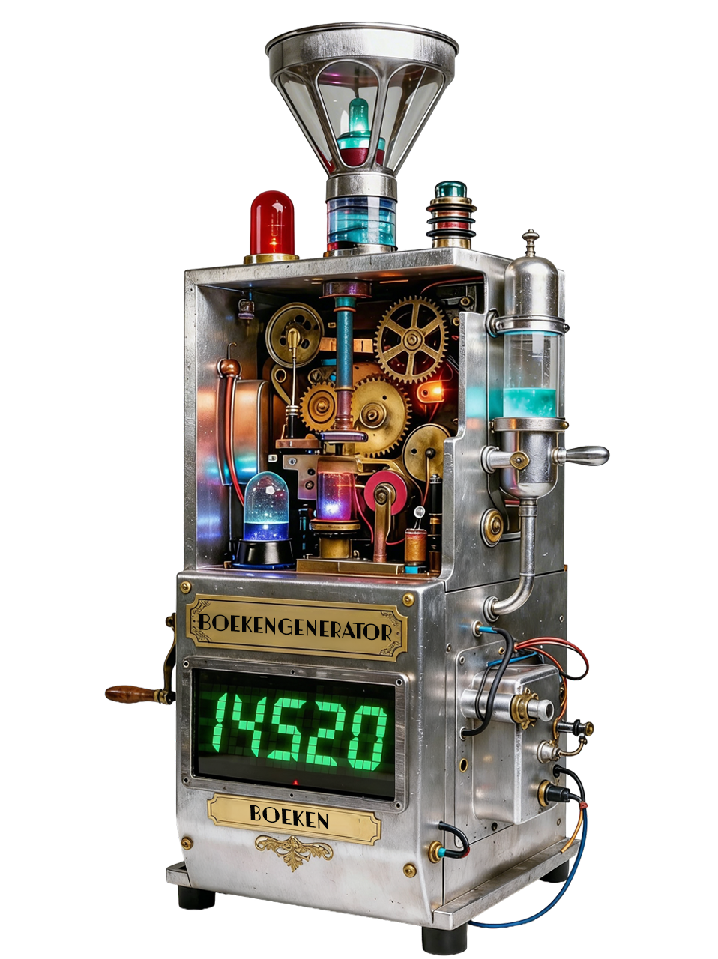

Hoe stoppen we de Antilezer?
Door zoveel mogelijk verhalen te horen en boeken te lezen!
Geef je boekentip door!
Zorg dat jouw boekentips in de boekengenerator belanden.
Klik hier!

Slide 8
Veel plezier!

